Slide 1
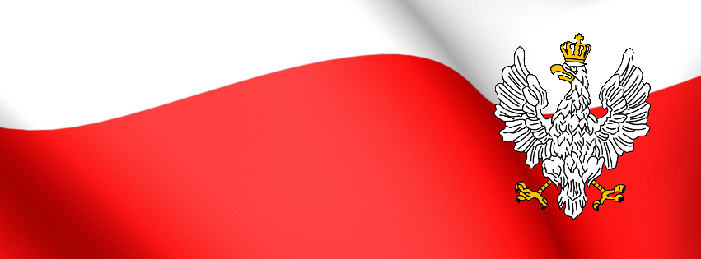
Polityka najbliższa obywatelom
Wiktoria Ostrowska
Dagmara Olejnik

Slide 2
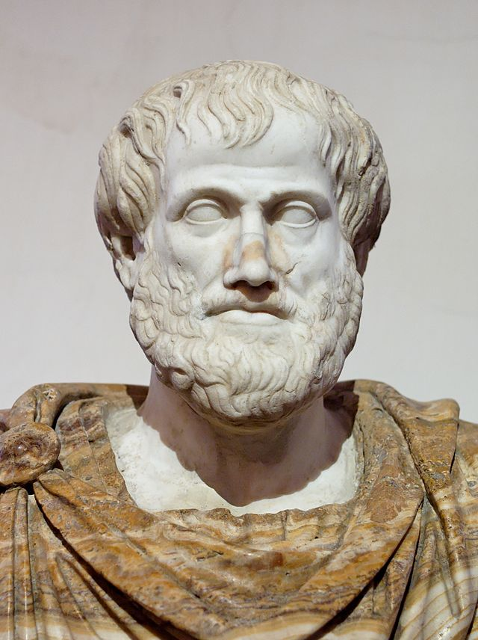
Polityka
Według Arystotelesa- rodzaj sztuki rządzenia państwem, której celem jest dobro wspólne.
Obywatel Polski ma wpływ na politykę państwa poprzez np. demokrację bezpośrednią ,czy też różnego rodzaju wystąpienia .
Taki system działa korzystnie na społeczeństwo jak i władzę ,poprawia komfort życia i daje poczucie wolności wyboru.

Slide 3
Konstytucja
Najważniejszy akt prawny ,tzw. ustawa zasadnicza . Zapisane są tam prawa i obowiązki obywatela ,zasady i system rządzenia państwa.
Konstytucja jest dostępna dla obywatela.

Slide 4
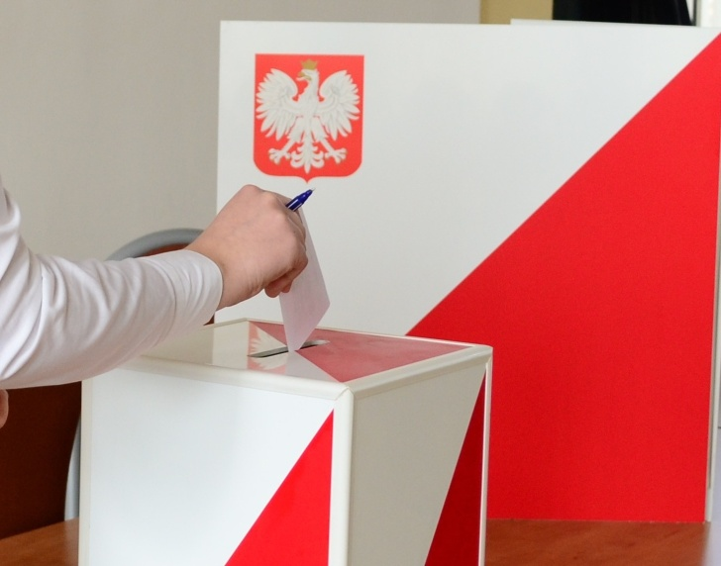
Wybory
Podstawowy mechanizm demokracji . Jest to wybór , najczęściej poprzez głosowanie, przywódcy , władz ,jak i organu do sprawowania rządów.
W Polsce wyróżniamy wybory:
prezydenta( co 5 lat)
do sejmu( co 4 lata)
do senatu( co 4 lata)
do Parlamentu Europejskiego( co 5 lat)
samorządowe: ( co 4 lata)
a) rad gmin
b)rad powiatów
c)sejmików wojewódzkich
d)sołtysów , wójtów , burmistrzów

Slide 5
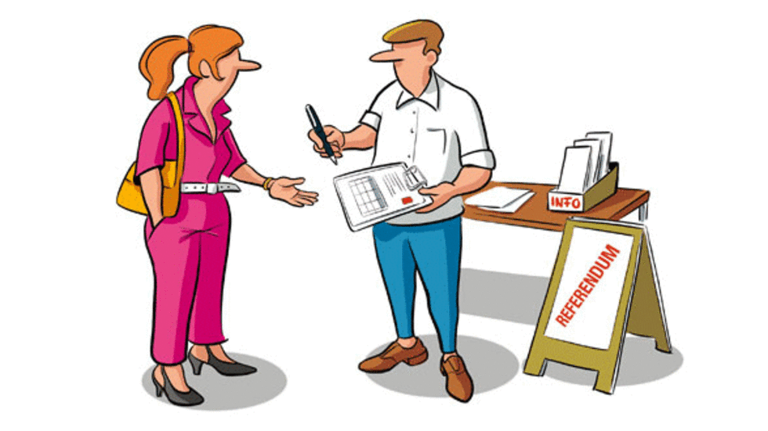
Referendum
Głosowanie powszechne , w którym mogą brać udział wszyscy obywatele posiadający czynne prawo wyborcze . Sporządza się je , aby społeczeństwo mogło wyrazić swoje zdanie w podanych tezach.
W Polsce najczęściej mamy referendum ogólnokrajowe ,które może zarządzić prezydent lub sejm, za zgodą senatu.
Zachęca się do brania udziału w referendach ,jak i wyborach , ponieważ są to akty demokracji ,dzięki którym możemy bezpośrednio wpłynąć na władzę.

Slide 6
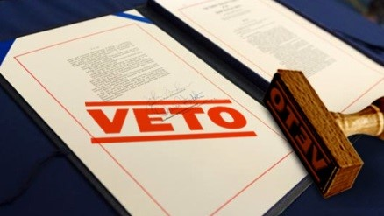
Weto ludowe
Rzadki ,lecz przydatny mechanizm demokracji bezpośredniej .Jest to odwołanie obowiązującej ustawy poprzez głosowanie i zebranie danej ilości podpisów.

Slide 7
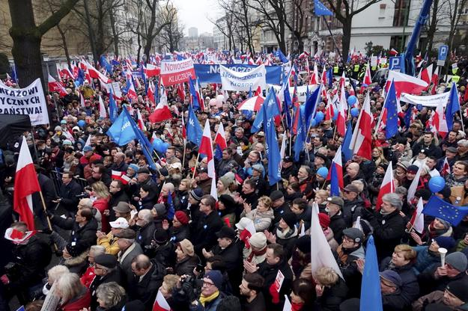
Protesty , manifestacje , strajki
Wystąpienia narodu do władzy z apelacjami i żądaniami. Muszą mieć one charakter legalny ,aby zostały przyjęte.

Slide 8
Dziękujemy za uwagę
Dagmara Olejnik
Wiktoria Ostrowska

